Slide 1
市场洞察作为一项专业能力，赋能并支持战略规划、市场管理、营销计划、市场到线索等流程的运作
差距分析
战略意图
市场洞察
市场洞察
创新焦点
业务设计
关键任务与依赖关系
正式组织
关键人才
组织氛围与文化
绩效
激励
市场结果
资本预算
主预算
会计核算
经营分析
财务报告
理解市场
市场细分
组合分析
战略与业务计划
融合与优化战略与业务计划
管理与评估业务计划执行
需求管理
立项
理解市场
管理业务盈利计划
上市
市场洞察
市场管理
销售赋能
激发需求
管理线索
管理机会
管理合同执行
开票/收入/回款
从机会到订货计划
S&OP
供应商的供应商
供应商
采购
制造
订单履行
渠道
客户
服务交付
注：
产品开发-营销计划
集成供应链
问题解决
服务

Slide 2
战略规划、市场管理、营销计划、市场到线索等运用市场洞察方法开发需要的内容
业务领先模型
领导力
市
场
结
果
差距分析
机会差距
业绩差距
行动方案
任务及依赖关系
人才、组织
绩效、激励
财务稳健
客户满意
完美交付
变革进展指标
关键人才离职率
战略
执行
1
氛围与文化
市
场
洞
察
战略意图
业务设计
关键任务
正式组织
行动决策准则
创新焦点
关键人才
洞察战略机会
落实战略机会
价值观
《市场评估报告》
《xx业务计划》
整合/批准的《xx业务计划》
年度业务计划
主预算
销售
供应链
服务交付
问题解决
市场管理
理解市场
市场细分
组合分析
制定业务战略
和计划
公司层面调整并优化业务计划
管理业务计划执行并/评估
2
产品开发
营销计划
3
理解市场
管理业务盈利计划
上市
市场到线索
4
市场管理
销售赋能
激发需求

Slide 3
业绩差距与机会差距的定义
业绩差距，是当前经营结果和期望值之间差距的量化评价和分析，即制定的目标和实际执行结果之间的差距；
机会差距，则是当前经营结果和新的业务设计所能带来的经营结果之间差距的量化评价和分析，即期待的目标和现有业务结构之间的差距。

Slide 4
业务领先模型与市场管理之间的关系
业务领先模型
三差分析
战略意图
市场洞察
业务设计
创新焦点
关键任务
正式组织
关键人才
氛围与文化
业绩差距
愿景使命
宏观分析
价值定位
业务组合
业务增长
组织及流程
人才布局
文化
机会差距
战略目标
市场分析
价值获取
创新模式
能力建设
关键岗位
赋能途径
组织氛围
对标差距
近期目标
客户分析
战略控制
资源利用
资源利用
考核标准
激励
竞争分析
活动范围
自身分析
理解市场
市场细分
组合分析
xxx业务计划
公司业务计划
市场管理
愿景使命目标
市场评估
业务设计
市场细分
组合决策
目标市场
差距分析
增长策略
业务策略
业务计划
项目组合
产品路标
立项

Slide 5
通过“营销火车“，按照市场节奏驱动及拉通产品/解决方案上市
研发流程
1.4.3.5
（概念阶段）
1.4.4.10
（计划阶段）
1.4.5.10
（验证阶段）
O/S市场描述
2.2.2
市场描述开发
2.2.2
M&C沟通协调
2.2.2营销元素计划与开发
2.2.2
市场通路赋能准备
2.2.2营销组合拉通
2.2.2营销准备评估
市场到线索
细分市场计划（MSP)
在SP/BP周期开发MSP,每个季度进行刷新 Q1
Q2
产品族A版本1 | 产品族A版本2 | 产品族A版本X
产品族B版本1 | 产品族B版本2 | 产品族B版本X
产品族N版本1 | 产品族N版本2 | 产品族N版本X
Q3
Q4
客户需求

Slide 6
进行市场洞察
该步骤通过全面调研，清楚地了解市场。根据所收集的信息，对市场动力（经济、行业、竞争对手和客户）进行评估。该步骤提供了后续分析活动所需要的基础数据。
目的：
通过进行市场洞察决策团队了解了所运作的环境。根据对所运作环境的了解，产品管理团队确定出形成业务计划基本结构的产品线机会点。
“【市场评估】是对市场环境、目的、战略和活动的综合、系统、单独的研究，确定问题领域和机会，并制定行动计划改进公司的市场表现。”－ 菲利普. 科特勒
角色：
该步骤中的主要角色是产品管理团队和市场分析角色。市场分析角色主要是提供市场信息，描述市场，并分析细分市场和产品包数据。该角色进行集团、公司、产品线和/或细分市场的市场调研，包括了解市场环境、竞争环境、客户需要和需求、客户购买行为、渠道、客户满意度和忠诚度需求。根据市场分析角色提供的信息，组合管理团队会进行分析并执行市场管理流程中接下来的步骤。
活动：
从相关渠道收集所有有助于了解市场的相关信息。活动包括，但不限于：图书馆调查、内部调查、市场专家访谈、分析财务报告、约见行业顾问、客户分析、访谈客户或重点客户群、新闻杂志和竞争标竿。所有后续分析都是基于所收集的信息来进行的，从这一点来看，数据收集是最重要的一个步骤。然而，数据收集应该是贯穿市场管理流程的一项持续进行的活动。后续分析的质量主要依赖于这里所收集的数据的质量。需求流程是向该步骤提供输入的另一个渠道。需求流程会通过它所收集到的信息提供客户需要和需求信息，并输入到市场管理流程。
注意不要提供太多细节情况，否则会因缺乏有效的信息而忽略其他重要因素。目标应是均衡的，并提供内容丰富的概要描述，因此一定要根据业务经验，很好判断重要的知识差距在哪里，以后进行调查/确认。

Slide 7
进行市场洞察
收集到信息之后要进行必要的分析，可以采用几项工具来协助分析。这些工具为组织收集到的信息和有效分析这些信息提供了模型。
在市场评估中收集到的信息促进了对市场及其现状的了解
环境分析
政治
经济
社会
技术
金融
法律
规章制度
宗教
全球性
竞争分析
主要的竞争对手
他们的目标及目的
市场行为
市场份额
增长情况
服务质量
定位
业务运作和资源
营销组合
战略
市场分析
市场总规模
增长及趋势
特征及发展情况：产品、渠道、客户、沟通、行业
客户细分/需求
购买者的行为
中间渠道
价值网
对公司自身的分析
我们的目标和目的
市场份额
增长情况
服务质量
业务运作和资源
营销组合
战略

Slide 8
进行市场洞察
环境分析
环境分析也是对市场环境的概括描述。重要的是评估环境变化可能给产品线带来的影响。分析过程中只需要考虑那些对业务真正有意义的事件，尽管如此，除了显而易见的技术外，许多其他领域也可能有变更。主要应关注于以下领域：
政治－财务政策、法制、力量集团、公有制、政府变故、工会参与、制度等。
经济－国家、全球、行业、经济增长、利润率、汇率、通货膨胀、就业、能源价格、关税等。
社会－文化、宗教、生态、人口、教育等。
技术－新产品、新工艺流程、行业新市场、能源节约、替代技术和标准。
通过收集信息，团队可以了解到市场中的机会和/或威胁。团队应意识到他们对将来的预测是要在业务计划中采取行动。一旦确定了机会点和威胁，团队就可以开始考虑完成列表、选择和优先排序了。
环境分析时应关注的主要问题：
业务环境中有什么因素会影响到客户的购买行为？
什么因素在过去造成过影响？
会有什么环境因素可能对未来产生影响？
发生这些事件的可能性有多大？
可能对销售产生多大的影响？

Slide 9
进行市场洞察
竞争分析
通过竞争分析了解市场上主要的竞争对手。团队为了制定出可行的业务计划，要对竞争对手有全面的了解。对竞争对手的了解应达到这样的程度，即能够可靠地预测出未来的行动。团队的任务是要确定规划阶段的主要竞争对手，并描绘出他们的能力和意图。
通过了解竞争对手的战略、目标、业务模式、价值陈述和战略控制点，产品线可以自我定位，以从市场获取最大价值。团队应了解竞争对手希望从哪里开展业务，但可能需要从实用的角度考虑，从结构或组织变化、合并、技术和产品变迁，或可能是服务和市场关注点的重新整合等以往的活动进行推断。以上这些活动都可以体现出竞争对手是如何驱动他们的市场的。应对收集到的有关竞争对手的所有信息进行竞争分析，关键是能够根据有关竞争对手的零散信息预测出竞争对手的行动。通过竞争分析，团队能够确定出竞争对手的优势和劣势，这种优势和劣势反过来反映出产品线所面对的机会和威胁。
竞争分析中会涉及到以下主要问题：
谁是主要的竞争对手/谁可能会进入市场/替代产品是什么？
规模/资源/市场份额？
他们提供什么？定位是什么？他们如何添加客户价值？
他们将来的打算是什么？
客户哪些产品是从他们那里购买的，哪些不是？
他们在哪些细分市场处于优势地位，哪些处于劣势？
他们的活动对XX的战略有怎样的影响？
XX怎样才能从他们那里赢得市场份额？
哪些目标最易瞄准？
对于XX的战略，他们是如何回应的？
他们将如何回应未来战略？
有一些分析模型常用于竞争分析，其中用得最多的一种是波特五种力量模型，该模型中涉及到五个个体：1）供应商，2）行业竞争对手，3）购买者，4）可能的新入行者，5）替代品。确定了行业中这五个个体后，团队就能够通过研究他们的能力来评估行业的竞争环境。五种力量分别是1）供应商的议价能力，2）现存公司间的竞争，3）购买者的议价能力，4）新入行者的威胁，5）替代产品的威胁。通过分析这五种力量，可以确定出行业中的机会和威胁，以及竞争对手的优势和劣势。五种力量模型为市场分析和组合管理团队角色组织信息收集和更好地进行分析提供了一个方便可行的方法。

Slide 10
进行市场洞察
市场评估：竞争分析波特的5种力量模型塑造的一个行业
新的参与者带来的威胁
潜在的竞争参与者
同行业竞争者
供应商
购买者
现有公司之间的竞争
供应商的讨价还价能力
购买者的讨价还价能力
替代品
替代产品/服务带来的威胁

Slide 11
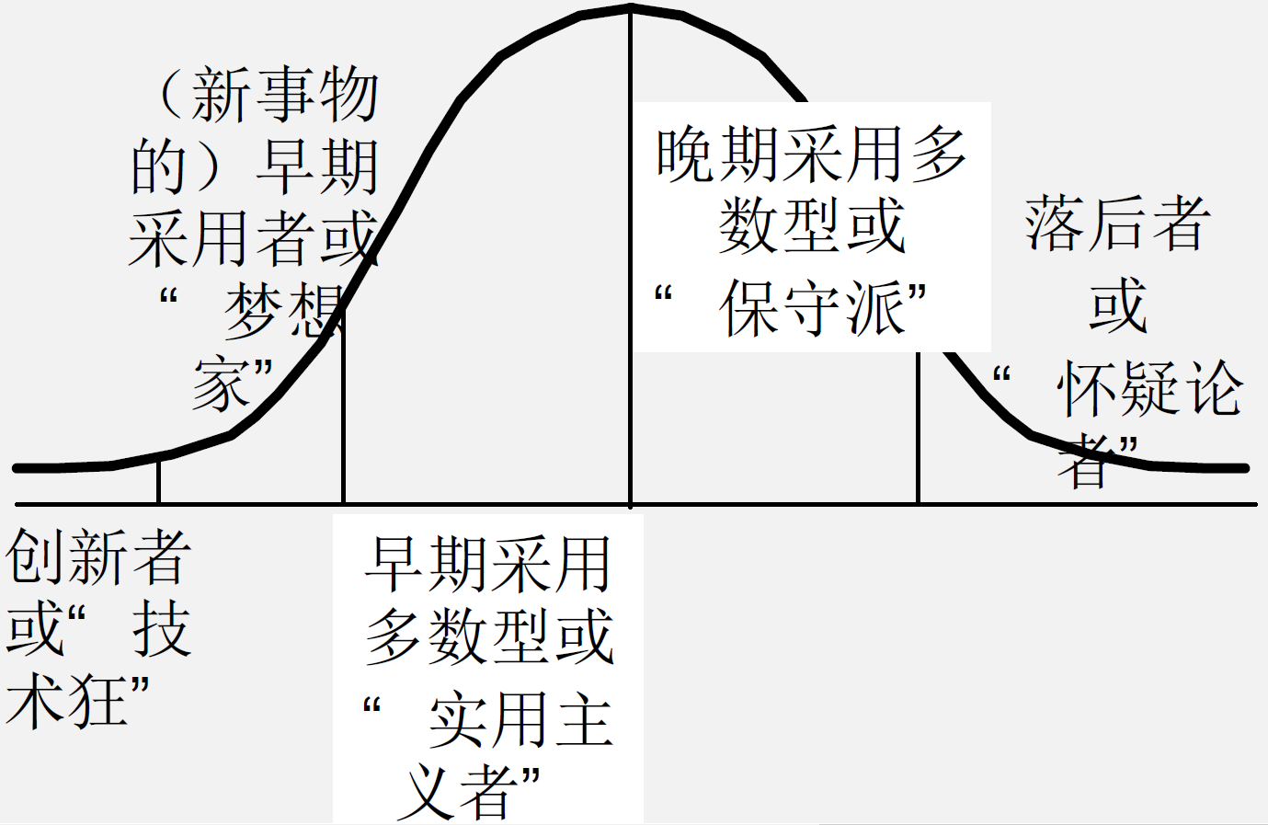
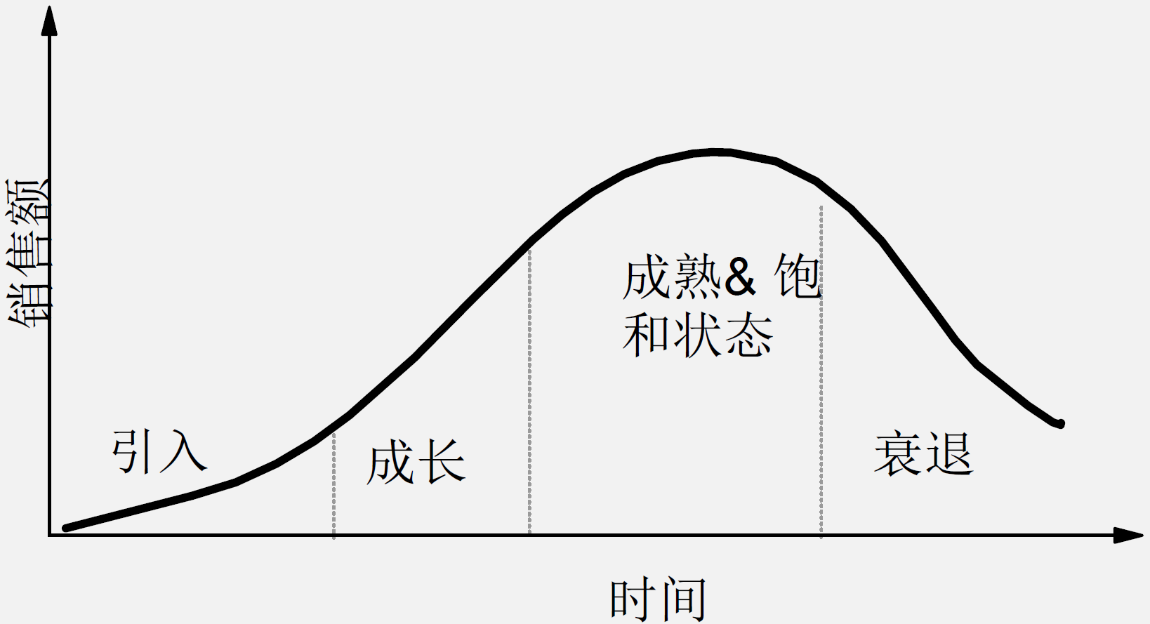
进行市场洞察
公司自身分析
进行公司分析时重要的是概述产品线情况，并提供对产品线目前状况的了解。从所收集到的信息可以知晓公司目前的优劣势。主要关注于以下4个方面：
本年度和三年目标－确认根据使命和目标所宣布的1和3年目标仍然适用（必要的话要更新），并指出最重要的目标。
财务状况－通常使用收入和营业利润来衡量财务表现。也可使用其他的衡量方法，例如财务比率（开发费用/收入，毛利率）。
产品生命周期（PLC）－产品线内各主要产品的PLC用于重点突出它们各自在市场中的情况。PLC各阶段要求管理层有不同的应对反应，并能确定出现有或失去的机会。例如，一个以开发为引导的团队可能会关注于产品引入和范围延伸，以推迟衰退阶段。通过PLC阶段（成长，成熟，饱和和衰退）产品可批量获得时的市场渗透和市场延伸活动来实现，它要求采用市场细分和服务差异化等各种方法，这些方法对创新分布曲线中的后期接受者同样适用。
市场评估：对公司自身的分析产品和技术的生命周期
因为不同类型的购买者根据他们对产品技术的购买行为在不同的阶段进入市场。
对于产品生命周期的各个阶段，需要管理层作出不同的响应......

Slide 12
进行市场分析
组合－对产品线现有产品组合的基本描述。
公司分析中需要涉及的主要问题：
我们的业务细分（产品）是怎样的？
我们的市场地位和市场份额如何？
客户为什么购买我们的产品？（优势）
客户为什么不购买我们的产品？（劣势）
我们为什么会失去客户？
我们以前都做了些什么赢得了较多客户？
我们存在哪些局限性？
可以预见到哪些产品和基础性投资？
我们如何改进XX内部的运营？
团队在执行公司分析的时候，需要从核心产品和周边产品包的角度来考虑组合。通常核心产品是指那些由开发人员开发出来的有非常重要特性和功能的产品。然而，研究证明了帕累托效应的适应性，即，80％的客户效益是通过提供效益的成本的20％来取得的，而且这些效益一般是出现在周边产品包中。
一般情况下，周边产品包包括服务产品包和无形产品包。服务产品包指售前和售后服务、设计、交货、建议、财务、担保、保修等。无形产品包指公司形象、质量情况、声誉、组织等。

Slide 13
进行市场分析
对质量的认识
对价值的认识
市场评估：对公司自身的分析一个完整的产品包本身就是一组潜在利益。
售前服务
售中服务
售后服务
功能
包装
用户其它的建议
设计
保证
客户认为完整的产品包就是核心产品、服务、无形的效益所代表的因素的总和。
组织
核心产品
交付
免费维修
价格
特性
可获得性
附加品
效率
建议
财务
服务
声誉
无形的效益
公司形象

Slide 14
进行市场分析
市场分析
市场分析用以确定市场的驱动力和主要趋势。市场指正在满足的客户需求和需要。市场分析应关注于整个市场规模、市场增长和趋势、特点和拓展（从产品、渠道、客户、沟通和行业的角度）、客户细分市场/需求、购买者行为、中介和价值网。
市场分析中应涉及的主要问题有：
市场：
  正在出现/可能出现哪些发展会影响到市场选择？
  市场/细分市场吸引我们的是什么（大小/增长/可盈利性/其他）？
客户：
  需要和需求－为什么购买（他们购买什么）？
  产品设计出来是为了满足客户什么需求？
  客户购买决策中的关键成功因素是什么？
  他们为什么购买你的产品？
  他们为什么不购买你的产品？
销售渠道/合作伙伴/价值网：
  什么形式的中介对你来讲会或可能会比较重要？为什么？
  哪些必定会成为或仍然是竞争对手？

Slide 15
进行市场分析
市场分析的输出包括SWOT的识别和分析
优势 一个组织的综合能力、资产、技能等等，该组织已经在这些方面达到了较高的水平 | 劣势 一个组织的综合能力、资产、技能等等比竞争对手差，并最终给竞争对手的入侵常遭了可乘之机
机会 一种趋势或一个事件，如果对此作出战略相应就能够带来竞争地位上的积极转变 | 威胁 一种趋势或一个事件，如果不对此作出战略响应，就会造成对竞争地位的消极影响

Slide 16
进行市场分析
优势和劣势（S&W）分析
通过收集信息和对信息进行分析，团队便可以评估产品线优劣势了。团队应该能够根据竞争和公司分析确定主要的优劣势，优劣势分析应针对各主要竞争对手进行。请注意不要将一个普通的表现或能力添加到一个表现突出的优势列表中。另外，这个阶段（了解市场）中的S&W分析倾向于定性分析。团队可以从以下方面考虑优势和劣势：
产品
促销/形象
定价/条款
分销
订单履行
服务和支持
一旦列举出了优劣势，下一步便是根据对客户的重要性进行优先排序。描绘出了优劣势与客户重要性矩阵后，团队可以重点指出对客户而言比较重要的优势作为优势点。对于那些对客户而言比较重要的劣势点，团队需确定出补救的方法。这些优势点和补救方法会成为以后设计行动计划的依据，而且也是以后组成业务计划的基础材料。
市场评估：优势与劣势分析和优先级排序
 | 优势 | 劣势
对客户非常重要
对客户较重要
对客户不重要
在客户重要性矩阵图上划分出你的优势与劣势
考虑扭转劣势的成本/实用性
考虑是否需要画另一个矩阵来记录对“合作伙伴”来说什么是重要的
确认那些对客户/合作伙伴很重要的关键优势，并注意那些似乎可以扭转的劣势。

Slide 17
进行市场分析
优势和劣势（S&W）分析
根据通过外部分析（环境、市场和竞争分析）所获得的信息，团队能够确定产品线所面临的机会和威胁，以及影响业务的主要因素。至于和优劣势一样，团队需要对机会和威胁进行优先排序。应主要根据对产品线的潜在业务影响和这些机会和威胁出现的可能性优先排序机会和威胁。重要的是要确定出出现的可能性较大，而且对产品线影响较大的机会和威胁。发
市场评估：优势与劣势分析和优先级排序
 | 发生的可能性高 | 发生的可能性低
对业务的影响高
对业务的影响低
 | 发生的可能性高 | 发生的可能性低
对业务的影响高
对业务的影响低
机会
威胁

Slide 18
进行市场分析
根据机会和威胁，团队需要进行如下考虑：
产品线目前目标合适否
形成市场和竞争产品的主要驱动力
对应于产品线目前和今后三年差异化优势的主要机会点
在选定的机会领域，产品线所面临的威胁
市场上你没想过要去争取的领域－简述原因
通过以上考虑可以得出有关未来几年主要市场驱动力器的一些新见解。团队根据这些主要市场驱动力给出一些近期设想，需要制定出计划来响应这些设想。接下来的步骤中，对这些设想的响应就成了制定业务计划的基础材料。
在此，团队应根据所有收集到的信息和分析对使命和目标进行重新考虑，因为这个步骤可能会反映出目前业务方向中的严重缺陷。团队应在执行市场管理流程的过程中收集有关这些缺陷的细节情况，并解决这些缺陷。涉及到的主要问题有：
使命和目标是否适合于将来的成功？
  完整吗？
  有挑战性和积极的？
  清晰描述明白了即将完成取得的变化？将要形成的价值和控制点？
  渴望获取高过以往成就的成绩？
在市场评估的上下文中，业务的竞争力如何？
  我们的机会和威胁点是否让人振奋？
  我们3到5年的竞争定位是否清晰，吸引力如何？
  我们是否考虑过新成果在市场上的影响？

Slide 19
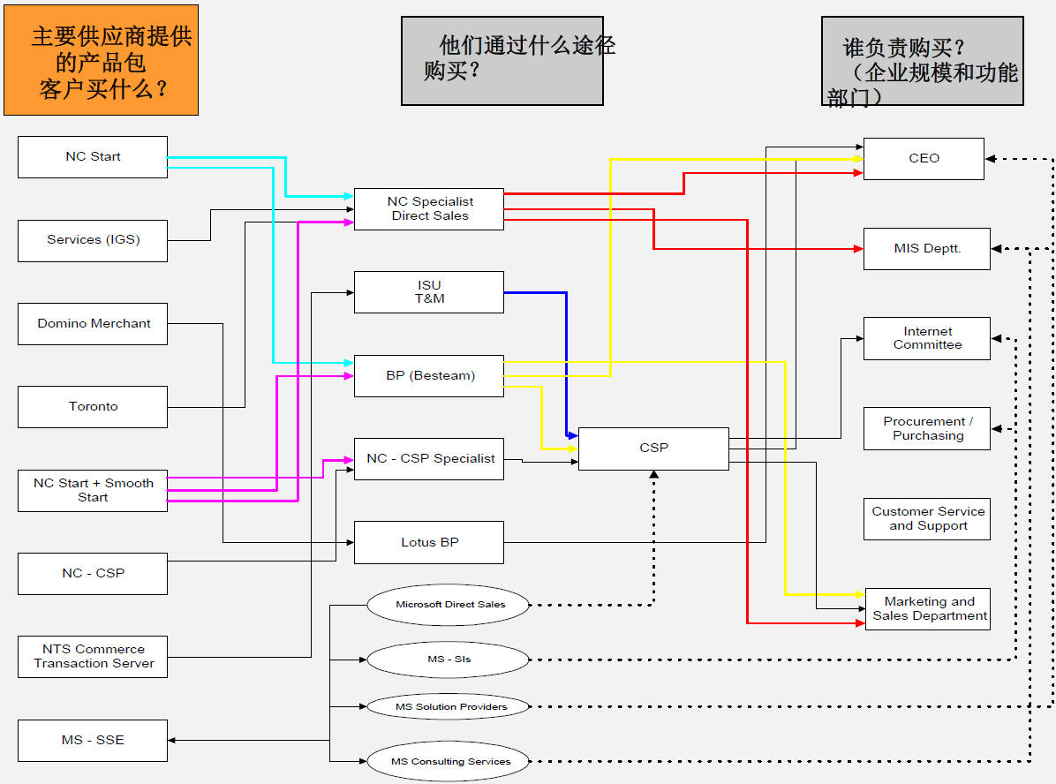
进行市场分析
市场地图
根据以上对产品线所经营的竞争市场的分析和了解，团队可以描绘出市场上的产品的流动情况。这就是所谓的市场地图，团队记录了在其定义的市场上，和希望进行规划的市场上作出购买决策的所有重要阶段。
市场地图定义了市场动力，和制造商与最终用户间的价值链，并考虑了市场上所发现的各种购买机制，也包括了与分销渠道和影响者有关的部分。市场地图重点突出了直接销售和通过有关渠道分销的产品量和价值，指出了拓展市场的潜在机会（当然还有威胁）。
虽然我们更多的是向采购者出售产品，但通常应在地图上描绘出最终用户，因为不这样的话，我们可能漏掉产品必须顺应的一些客户需求、观念和行为。
团队可以通过只描绘有关自己业务的布局图来开始市场地图的描绘，需要包括现有和潜在的客户群、渠道机制和主要的影响者/建议者。如果存在使用不同渠道且服务于不同客户的两个或两个以上不同的产品/服务，需要使用独立的市场地图。
用线认真绘出目前开展业务时产品上市的真正路径，（有些框是不必连起来的），并标出每条线每年所携带的价值（或者合适的话，是销售量）。然后用另一种颜色在下面添加近三个竞争对手或竞争对手群，包括他们不同的渠道合作伙伴和主要客户，绘出他们上市的路径，及携带的价值。

Slide 20
进行市场分析
业务设计
业务设计评估关注于四个领域：
客户选择和价值描述：
我可以为哪些客户增加实际价值并可以盈利？
我不愿服务于哪些客户？
例如，（客户选择）大小公司，早期及晚期实践者，器件供应商及装配者，采购及业务部领导，等等。
例如，（价值陈述）便利的渠道，捆绑解决方案，低成本，系统成本节约，冲突减少，等等。
价值获取/利润模型：
我如何获取我所创造的一部分价值作为利润？
我们的利润模型？
例如，单位价格，消耗品的销售，后续服务，特许/执照费，正式的价值分配，V版本定价，等等。
差异/战略控制：
客户为什么购买我们的产品？
我方的价值陈述与其他价值对手的差异在哪里？
我方的战略控制点是什么？
我方如何保护自己的利润流？
例如，价值网控制，稀有资产控制，专利/技术优越性，客户关系负责，应用知识，等等。
范畴：
我们要卖什么产品、服务和解决方案？
哪些活动由我方自己执行，哪些与合作伙伴一起执行？
例如，仅设计，完全集成的设计和生产，管理，服务，仅装配，等等。
组织体系：
什么样的组织体系能给业务设计提供最好的支持？要考虑的因素包括但不限于：绩效评估，组织结构，文化，主要技能/人员要求，与公司的关系，等等。
业务设计评估中涉及到的主要问题有：
对产品线最重要的业务设计要素是什么？
针对这些要素，XX与最强竞争对手相比较的情况如何？
双方业务设计主要的相似点和不同点是什么？
业务设计的差别对XX在目标细分市场中未来的竞争地位有什么影响？
谁会是我方的客户？
我方如何给各细分市场中的客户增值？
我们如何才能成为客户的第一选择？
我方目前的战略控制点是什么？需要改变吗？
我们下一步的业务设计是什么？
输出：
归档的产品线市场评估报告书。

Slide 21
进行市场分析
市场评估：业务设计评估
业务涉及环境
传统的
新兴的
客户优先考虑事项
已确定的
潜在的
未来的
优势与劣势
对客户的重要性
机会、威胁与关键驱动因素
发生的可能性
对业务的影响
客户选择和 价值定位 | 价值捕捉/ 利润模型
战略控制 | 范围
组织体系
市场地图
（价值网）
业务设计评估

Slide 22
可执行洞察推动业务增长
洞察：what shall we DO?
  思考 'so what'(“应当如何”）
  基于具体语境，预测的因素和“what’ s next"(接下来会发生什么）来调整、框定讨论点／决策点
  得出必要的行动
信息：what' s changing?
  整合数据，进行推理
  定性分析，描述数据背后的故事
  知识的传播及接收
数据：what is the fact?
  个别事实、统计数据或资料
  基础事实
洞察
预见性的
决策的灵活性
信息
主动的
数据
被动的
商业价值
市场洞察作为能力中心，建立洞察信息资产和构建自身专业能力，对齐公司业务发展重点，通过交付高质量的市场分析、竞争分析和客户分析结果，提供价值洞察和评估以帮助理解市场并驱动业务行动。

Slide 23
市场洞察的两类角色和三种工作场景
两类角色
市场洞察专业领域专家 内部顾问
提供给决策者的洞察
市场细分 | 客户细分
市场趋势评估 | 客户行为分析
市场空间 | 客户生命周期价值
市场增长/动态 | 客户声音调查
竞争分析 | 客户体验测量
颠覆性力量分析 | 社交媒体分析
Market
协同 Development 客户关系
Advisor
Market Development&Insight
Major Engagement
三种场景
Project
Ad-hoc
“能力”
“工作模式”
“内部客户”

Slide 24
内部顾问：内部顾问是市场洞察的两类角色之一，主动把洞察带入业务，与内部客户建立业务伙伴关系
Finance
Marketing
市场分析部
内部顾问将需求带回洞察部门，利用洞察平台为业务部门服务
市场洞察提供的分析
内部
顾问
竞争情报部
内部顾问
知识服务部
市场趋势 市场头灯 竞争定位/对手动向 客户需求 经济分析
客户轮廓/分析 竞争对标 品牌健康监测 市场份额分析 渠道格局
空白市场分析 细分分析 新兴市场 增长机会 并购支持
Legal
宏观经济
Sales
…
客户洞察部
Teaming on new areas!
某内部客户的需求样例:
市场环境
对手最近的收购如何影响我所在的细分市场
我所在细分业 务如何参与云计算
？
俄罗斯的软件以两位数增长，主 要动力是什么
市场扩张
新剌激计划如何 影响我负责业务的IT支出
我的内部客户寻 求的关键目标是什么

Slide 25
市场细分：四维切分、动态统一，与产品、组织结构、区域、财务口径统一，动态调整
根据业务需求，通过大量第三方数据并分析和建模，从四个维度描述细分市场
将一个大而同质化的市场，分为清晰的、可识别的、拥有类似特点的各个细分市场，符合公司统一基础治理架构
69个区域划分：
成熟市场：欧美日
成长市场：中国，拉美，中东等
国家/区域
Big Data
33类单产品：
软件
硬件
服务
Cloud
产品种类
BYOD
25类行业：
金融、交通、工业、分销、医疗、教育等
行业
解决方案视图
4类企业规模：
大型
中型
小型
政府家庭等
企业规模
以单产品为基本单位，不重不漏
同时提供解决方案视图，从市场、客户视角分析理解

Slide 26
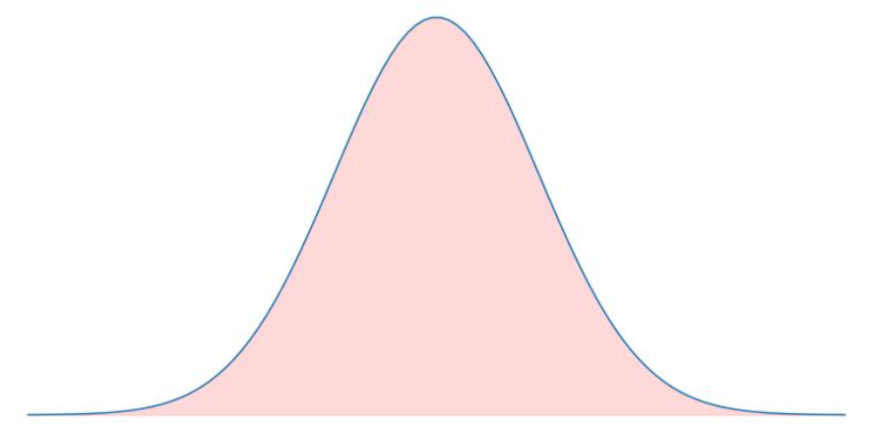
市场趋势：综合内外部信息源，判断细分市场价值和趋势
自顶向下，分析整体市场，避免坐井观天
  既包括“已参与”，也包括“未参与”，从产品、区域、解决方案多个维度分析，理解此消彼长，价值转移
由外而内，不仅看自身，而且看对手，以份额论绩效
从历史看未来，14年跨度，持续积累
  从产品生命周期、存量替换角度，综合经济指数建模预测市场支出
存量替换模型
Households
(Individuals)
Employment
Industry Vertical
产品生命周期模型
*Target Population:
Households or Individual
Employees by Industry Vertical
Penetrated Population
Target Population*
Penetration Rate
Target Population*
Installed Base(previous period)
Target Population*
Installed Base
Target Population*
Units per Pen. Population
Target Population*
1978 1982 1986 1990 1994 1998 2002 2006
Change in
Installed Base (First-time + Additional)
Target Population*
Replacement Shipments
Target Population*
Replacement Rate
Target Population*
Sales-Out Shipment
Target Population*
所有投资决策都必须采用市场洞察提供的统一预测数据

Slide 27
市场空间：采用Top-Down和Bottom-up方式对市场空间进行相互验证
海量数据源自上而下、自下而上交叉验证：依据调研公司、战略咨询公司、投行机构的市场数据，采用Top-Down和Bottom-up方式对市场空间进行相互验证
自上而下
自下而上
全局数据
目标市场规模
过滤器1
·
·
·
细分市场1统计
细分市场2统计
过滤器N
玩家1
玩家2
玩家3
玩家4
目标市场估计
数据源：
多客户和其他次级资料研究报告政府刊物
销售或生产统计数据
行业协会的统计数据
数据源：
供应方
由Gartner、IDC等IT市场分析公司提供的市场销售数据
需求方
客户调查
测算当年市场总支出，支撑绩效考评和资源分配

Slide 28
竞争情报：针对全球范围的关键竞争对手，进行竞争分析、评估竞争对手的战略和威胁
冠军对手： 主要根据威胁而定，规模次之，需要专门资源加以分析，并提供战略预判建议，例如EMC和HP
关注对手： 重要性排第二，需要跟踪但并不主导市场，例如存储领域的NetAPP，Nimble storage， Pure Storage
生态系统玩家： 冠军对手和关注对手的合作伙伴，可以形成更有弹性的竞争环境，例如VMware + Cisco + EMC一起投资VCE（虚拟计算环境公司）
市场替代对手：新技术黑马，或者可以动摇现有战略的替代技术例如云计算，超聚合系统
$50B+
生态系统玩家
市场替代&冠军对手
相对规模
$25B
最小覆盖
关注对手
$2B
威胁小
威胁大

Slide 29
冠军计划：CEO亲自指定多名高管分别统管每个冠军对手;通常是相应BU总裁，授权在公司层面采取行动
针对对象：全球范围内的关键竞争对手---以IBM为例，仅针对其15个竞争对手组建CAB
运作团队级别高，保证资源投入和决策执行---各Champion总监由CEO提名，直接向CEO汇报，赞助人为CEO本人
研究竞争对手的DNA,把握其动向---每个公司都有其深层次的性格特征，他们一次次重复其行为模式，如果你识别出了他们的行为模式，在面对新市场时，就可以预测，既然他们的行为模式是这样，那么这一次他们会怎么做
Champion 顾问委员会
（CAB-Competitive Advisory Board)
CAB关键输出
Champion Executive
资产类型 | 频率
战略概述 | 新竞争对手进入时
简报 | 根据委员会需求
竞争对手打击专项项目-可以包括销售 Battlecards | 根据委员会需求
主题性的Deep Dive | 根据委员会需求
战略概述更新 | 月度更新
收入报告与事件警报 | 季度，根据市场情况
Brand(s) Marketing and Comms VPs
MDI Competitive
Intelligence Analysts
Brand(s) Strategy and Business Ops VPs
MDI CI Manager/VP
These are MDI CI Managers
Special Sales
Enablement Team rep(s)
MDI Brand Exec(s)
These are MDI Business Unit Executives
Other Key Advisors, Action Owners

Slide 30
颠覆性力量分析：对于识别出的可能具备的颠覆性力量，从多维度尝试描述相关对象所具备颠覆性力量
基于波特五力尝试分析识别颠覆性力量
对于识别出的可能具备的颠覆性力量
其他潜在力量
潜在进入者
规模经济：外包
快速跟进者：专利权
政府影响
业界竞争对手
替代者
公司
技术创新
品牌资产
业务模型灵活性
够好
商品化
全球化
供应商
买方
社会压力
物料获取：管控物质
竞争：全球供应链
杠杆：买方集中度
买方通路：分销

Slide 31
客户分析:运用大数据理念分析客户，支持精准营销
瞄客户，有所为有所不为
1.客户细分
3. 客户生命
周期价值
通过 预测未来会带来高 收入的客户来完成Top 客户的选择。对现有客 户进行优先级排序并识别未来核心客户
识别哪些客户更有可能购买产品，如何用营销行动来瞄准客户
2. 客户行为
客户
•将一系列细化的客户欲望/需求和购买模式整 合成层级结构
4. 客户声音
5. 客户体验
从当前客户和其竞争对手处获取对公司和竞争 对手的忠诚度排名
6. 社交媒体
分析社交媒体趋势，影响着和关键 竞争对手/市场以帮助使用社交媒体 手段测量并影响公司在市场的认知

Slide 32
客户细分：通过现有收入贡献、未来机会，将客户分成五个级别，制定对应的营、销策略
核心：贡献前80%销售收入的所有客户
投资：贡献后20%销售收入,并且在机会点中占据前80%的所有客户
检视：贡献后20%销售收入,并且在机会点中只占后20%的所有客户
获取：没有为华光贡献销售收入，并且在机会点中占据前80%的所有客户
空白：没有为华光贡献销售收入，并且在机会点中只占后20%的所有客户
客户层级 | 特征 | 销售覆盖 | 营销策略
核心 | 多个平台 集中度高的行业 | 集成销售 关系销售 | 整体营销 跨品牌营销 竞争性攻击
投资 | 单个平台 多个竞争者 | 竞争销售 | 跨品牌营销 竞争性攻击 额外细分
检视 | 平均支出较低 中等收入份额 | 地域覆盖 有选择的关注 | 额外细分 目标营销 受限收入项目
获取 | 多竞争者 非密集型 中级市场 新型国家 | 获取销售 地区销售关注点 | 营销活动组合 额外细分 收入增长项目
空白 | 平均支出较低 收入份额较低 交易规模较小 | 少量或没有覆盖 | 销量渠道
 | 核心
检视 | 投资
空白 | 获取
0收入 20%收入 80%收入
华光总收入（ 4年平均值）
20%机会点
80%机会点
预估总机会点(4年平均值)

Slide 33
客户行为分析:基于各方数据，通过建模，找到购买倾向最强的Top客户，提升营销和客户沟通的有效性
凭借经过验证的先进的数据分析和预测能力，可以识别购买倾向最高的目标客户，使 Pipeline更健康，获取更高的产出和收入。
①数据
②建模
③评分
外部数据：
邓白氏(Dun&Bradstreet)客户名录
内部数据
营销数据库
  线索管理
  购买历史
  竞争数据
全球市场总览
针对每一个产品，每一 个市场分别建模、预测
输出购买倾向分值STAR: l~5分，类似地震级别， 屏蔽复杂算法，方便一线使用
预测购买倾向，支撑营销销售

Slide 34
客户生命周期价值分析:基于历史购买数据和规律，预测客户未来的贡献、评估客户流失风险
洞察目标
预测每位客户的未来收入 预测每位客户获得未来收入的可能
建议
监控生命周期价值低的客户 生命周期价值高的客户，分别按行业、地域和客户分别开展营销活动……
在不同细分行业中客户平均销售额的预测

Slide 35
客户体验度量
客观中立，准确及时
□年度度量高管整体认知
□每周抽样交易，在项目层面度量，与对手比较
度量层级
调研方法
目标对象 | 频度 | 内容
公司高管 决策者 | Annually | Relationship Value Drivers
业务经理 | Per Transaction | Buying Behavior Value Drivers
关系
交易
Other Smaller Surveys (Business Partner Diagnostic Surveys, etc.)
“我们曾经有339种客户体验度调査，而且是销售人员完成的，每个人的满意度都很高，但公司却面临破 产”----郭士纳

Slide 36
社交媒体分析：分析社交媒体上的客户声音，识别机会/威胁、 客户的新想法，提升客户满意度
监测海量信息，快速、低成本理解客户
  分析4W1H ( Who/When/What/Where/How ):什么人在发言,在什么时候说了什么，在哪里说的，褒贬如何
结合营销活动，与对手比较，衡量营销活动
  分析营销活动前后舆情变化，我司与对手的表现对比
Publish
MMO
Share
Social
Games
Discuss
Social
Media
Virtual
World
Social
Networks
Lifecast
Microblog
Lifestream

Slide 37
战略规划、市场管理、营销计划、市场到线索等运用市场洞察方法开发需要的内容
业务领先模型
领导力
市
场
结
果
差距分析
机会差距
业绩差距
行动方案
任务及依赖关系
人才、组织
绩效、激励
财务稳健
客户满意
完美交付
变革进展指标
关键人才离职率
战略
执行
1
氛围与文化
市
场
洞
察
战略意图
业务设计
关键任务
正式组织
行动决策准则
创新焦点
关键人才
洞察战略机会
落实战略机会
价值观
《市场评估报告》
《xx业务计划》
整合/批准的《xx业务计划》
年度业务计划
主预算
销售
供应链
服务交付
问题解决
市场管理
理解市场
市场细分
组合分析
制定业务战略
和计划
公司层面调整并优化业务计划
管理业务计划执行并/评估
2
产品开发
3
理解市场
营销计划
管理业务盈利计划
上市
市场到线索
4
市场管理
销售赋能
激发需求

